Slide 1
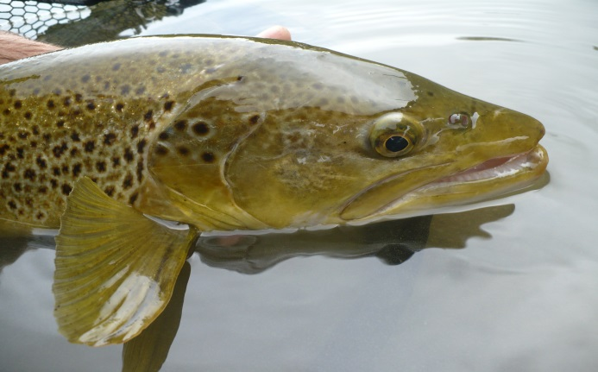
Stage de pêche à la mouche
BON CADEAU
Ce bon cadeau est délivré à:
-----------------------------------------------------------
Et vous a été offert par:
-----------------------------------------------------------
Il vous donne droit à:
-----------------------------------------------------------
Durée:
Valable du: Au:
Cyril LESPINASSE
Guide de pêche
Tél: 06.80.12.68.00
www.guidepechehautesalpeserrechevalier.com

